Slide 1

32 совещание Координационного Совета "Евразия", Ереван 1 -2 июня 2016 года
Внедрение сети передачи данных ОВЧ диапазона

Slide 2


Технологии передачи данных «воздух-земля» ОВЧ диапазона
CM/CPDLC
AОA
PОA
VDL2/ATN
VDL2/AVLC
VHF
POA –Plain Old ACARS
ОВЧ-ACARS
ARINC 618, 622
Скорость передачи до 2,4 кбит/с
Станция наземная для УВД 1.CM/CPDLC, PM-CPDLC по ATN/VDL-2,
2. AFN/CPDLC +AOC по ОВЧ-ACARS FANS1/A (AОA+PОA)
AGS 2300V
AOA –ACARS Over AVLC
Передача сообщений ACARS по каналу VDL-2
ARINC 622/618/631
Скорость передачи до 31,5 кбит/с
VGSC 2000
КСА
УВД
DLS 2300
AGR 2300
Линия передачи данных VDL-2/ATN –в ближайшем будущем станет основной системой передачи данных по линии «борт-земля» ARINC 631
Скорость передачи до 31,5 кбит/с
ATN
GGR 2300
ACARS
AОA
ОПСС ЦСИАФС
DPAC 2300
PОA
AOC
Авиакомпании

Slide 3
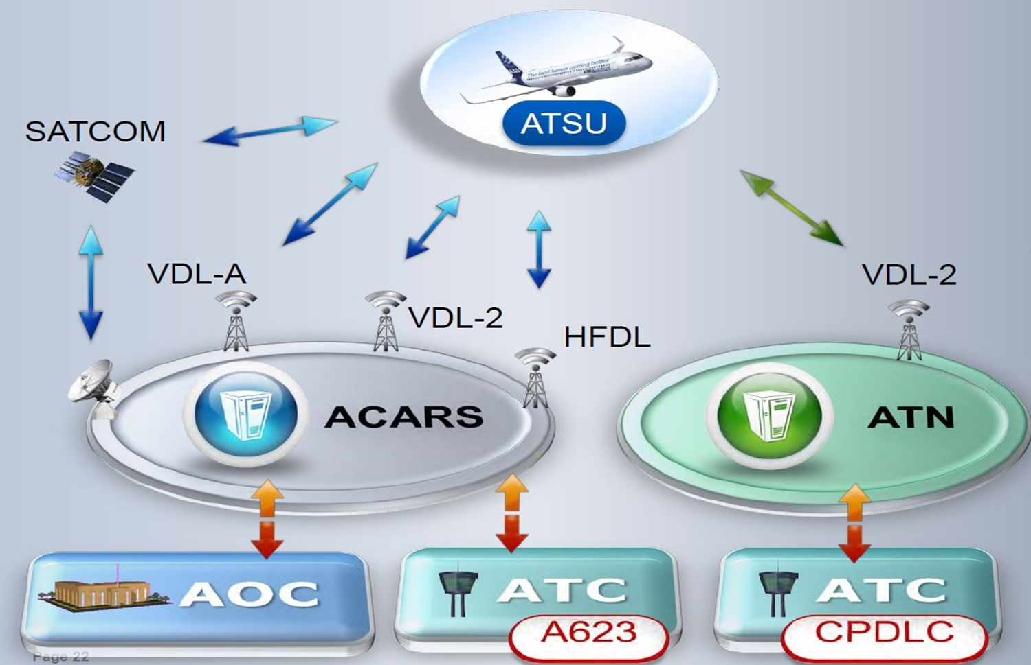
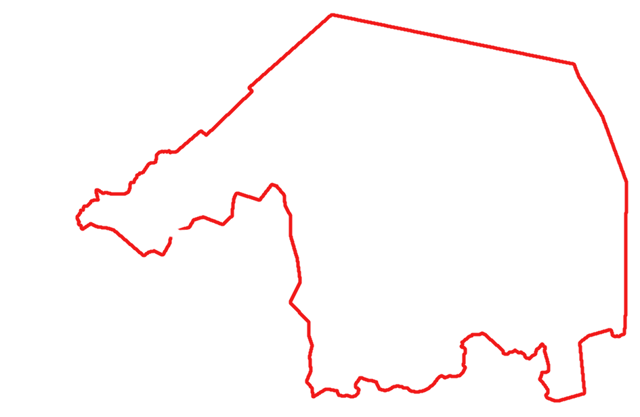
Технологии передачи данных «воздух-земля» ОВЧ диапазона

Slide 4
Глобальный аэронавигационный план на 2013–2028 гг.
(Doc 9750-AN/963, Четвертое издание – 2013 год).

Slide 5
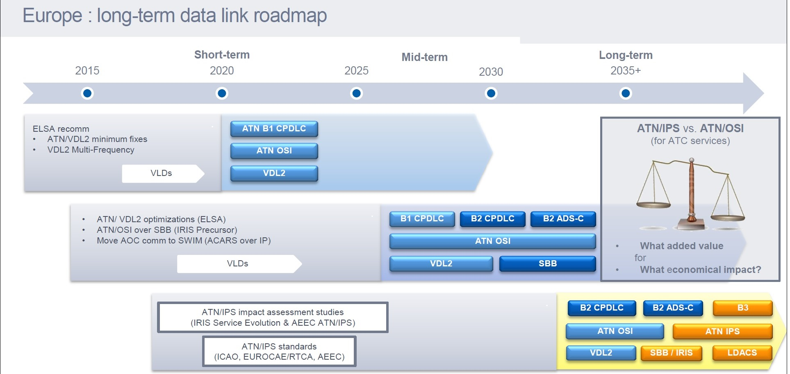
План Евроконтроля по внедрению видов применения на основе ЛПД на долгосрочную перспективу

Slide 6
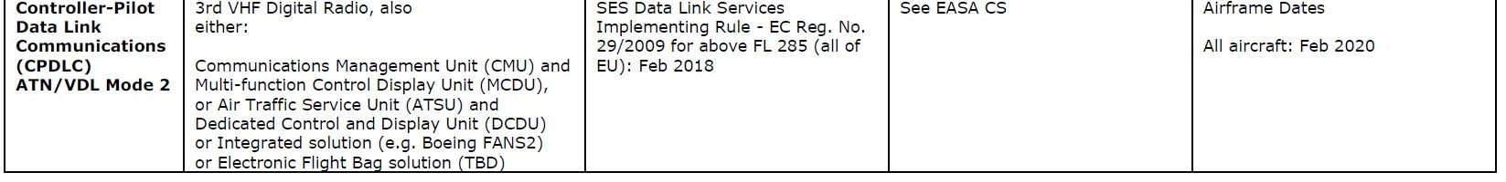
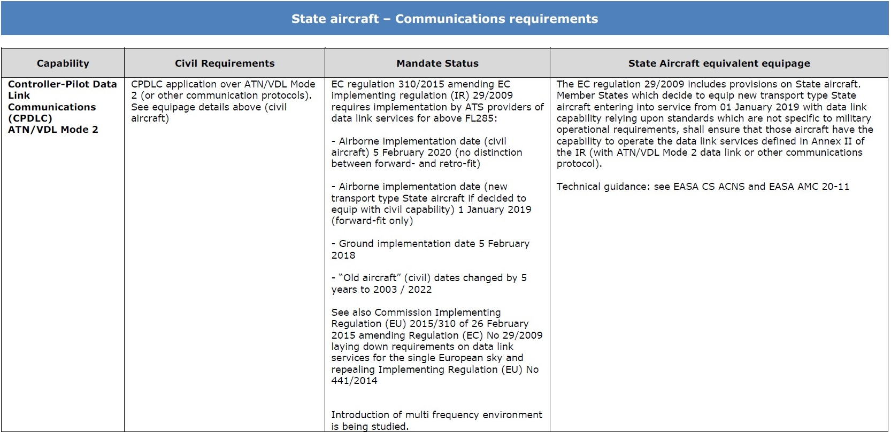
Требования к оснащению гражданских и государственных ВС для получения услуг с использованием ЛПД в зоне ответственности Евроконтроля
Нормы внедрения услуг по линии передачи данных - Распоряжение №. 29/2009 Европейской Комиссии для всех эшелонов выше 285 (во всем Европейском союзе): Февраль 2018

Slide 7
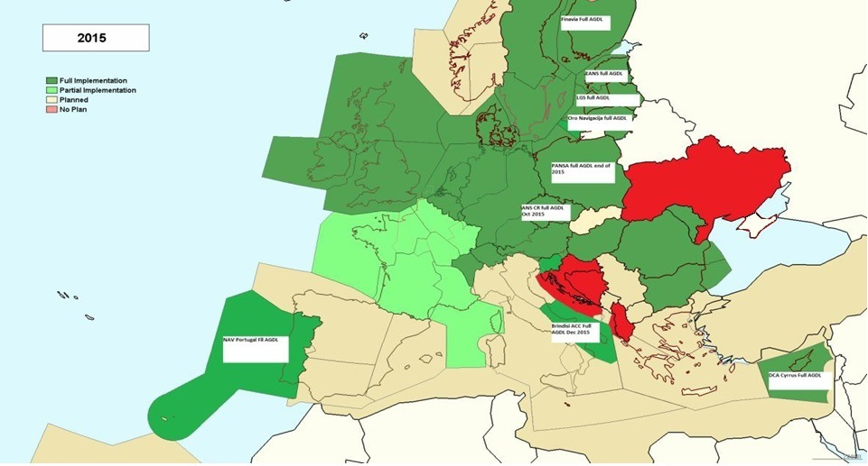
Готовность наземной инфраструктуры для предоставления услуг с использованием ЛПД в зоне ответственности Евроконтроля

Slide 8
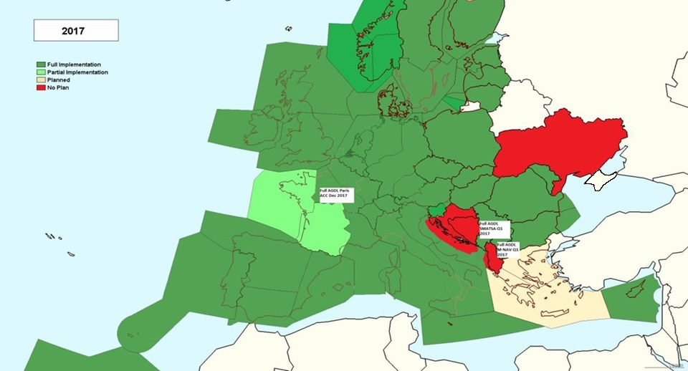
Готовность наземной инфраструктуры для предоставления услуг с использованием ЛПД в зоне ответственности Евроконтроля

Slide 9
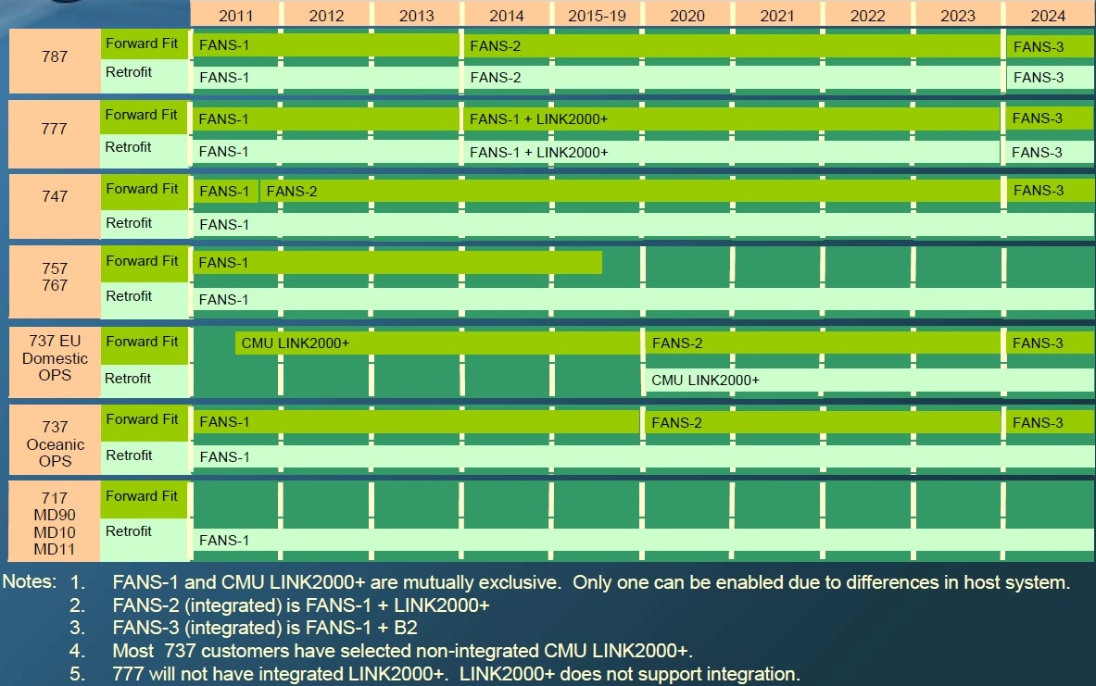
План Boeing по обеспечению применения ЛПД

Slide 10
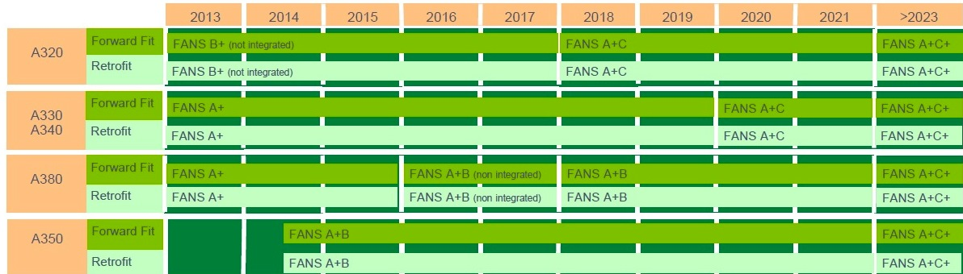
План AIRBUS по обеспечению применения ЛПД

Slide 11
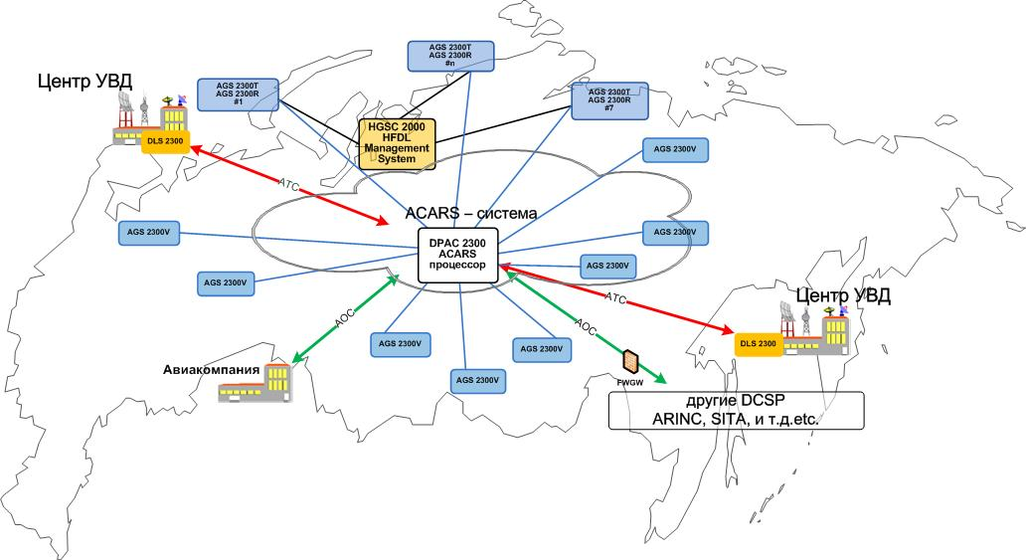
Сеть FANS-1/A (ACARS) в Российской Федерации

Slide 12
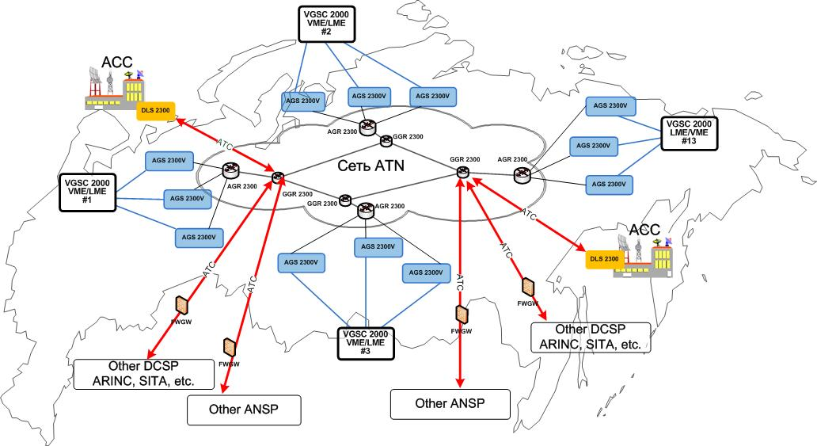
Сеть ATN (VDL-2) в Российской Федерации

Slide 13
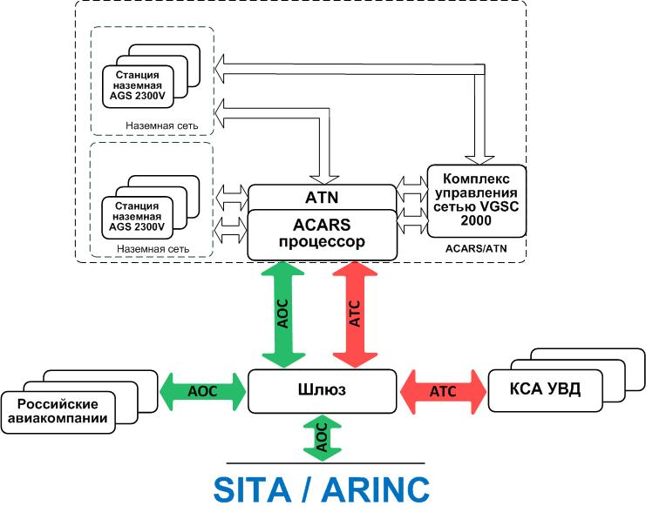
Взаимодействие с SITA, ARINC, Российскими авиакомпаниями

Slide 14
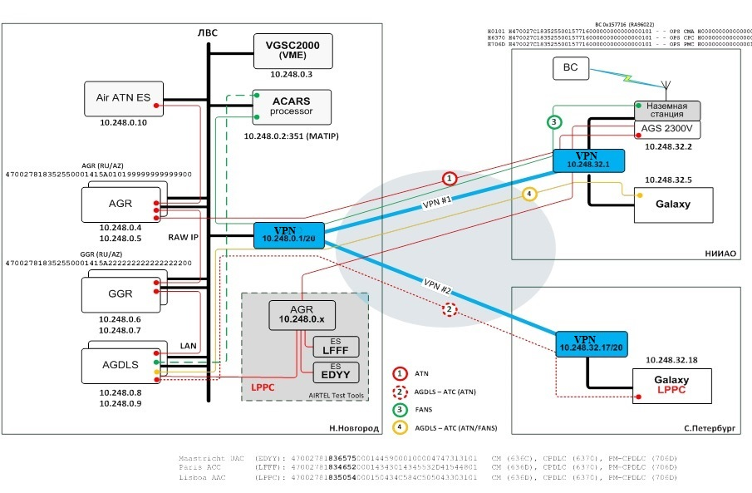
Стенде отработки оборудования ЛРД с авионикой ACARS/CPDLC

Slide 15
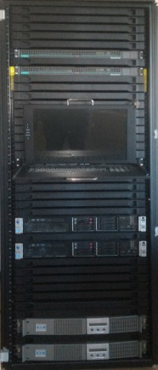
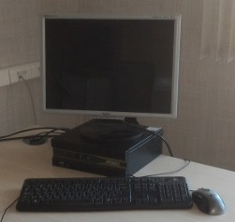
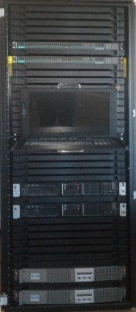


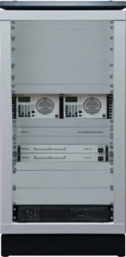


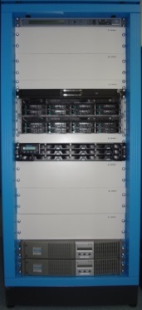
Оборудование передачи данных ОВЧ диапазона
TCMC 2300
AGR 2300
GGR 2300
RMC 2300
AGS 2300V
АРМ УВД «Орион»
VGSC 2000
DPAC 2300
DLS 2300

Slide 16
Спасибо за внимание !
Соломенцев Виктор Владимирович
Заместитель генерального директора
АО «АЗИМУТ»
Нарышкинская аллея д.5, стр. 2, Москва, Россия, 125167
Тел. +7 (495) 926 37 69
www.azimut.ru
Заместитель председателя Комиссии по развитию Аэронавигационной системы при Бюро Правления ОООР «Союзмаш Росии»

